Slide 1
РОЛЬ ПРОЕКТНОЙ ДЕЯТЕЛЬНОСТИ В СОЦИАЛИЗАЦИИ ДЕТЕЙ С ОВЗ И ДЕТЕЙ-ИНВАЛИДОВ
МУНИЦИПАЛЬНОЕ БЮДЖЕТНОЕ ДОШКОЛЬНОЕ ОБРАЗОВАТЕЛЬНОЕ УЧРЕЖДЕНИЕ «ДЕТСКИЙ САД №3 «РОДНИЧОК» г. Никольск, Вологодская область
Карачева Дарина Васильевна
Учитель-дефектолог

Slide 2
Актуальность:
В настоящее время очень остро стоит вопрос социализации детей с ограниченными возможностями здоровья.
Цель социализации — приобретение ребёнком личностных качеств, навыков социального поведения, обучение бесконфликтному общению.
Для социализации ребёнка в современном мире особенно важно вовлечение ребенка с ОВЗ в социально значимую деятельность, которая бы активизировала процесс познания, стимулировала инициативу каждого ребенка.
Одним из перспективных методов, способствующих решению проблемы социализации детей с ОВЗ, является проектная деятельность.
В нашем ДОУ проектная деятельность охватывает всех. Я работаю 2 года на группе кратковременного пребывания (далее ГКП) для детей с ОВЗ и детей-инвалидов и предлагаю вашему вниманию примеры некоторых проектов, которые были разработаны и осуществлены на ГКП с детьми с ОВЗ и детьми — инвалидами.

Slide 3
1 Проект «Отважные мамы особенных детей»
Задачи:
- Формировать положительные нравственные качества у общественности: милосердия, доброты, отзывчивости, стремления оказать помощь людям с ограниченными возможностями здоровья.
-Создание комфортных условий для, того чтобы дети не чувствовали себя изолированными от общественности, не испытывали недостатка в общении.
-Привлечь родителей к участию в воспитательном процессе на основе педагогического сотрудничества.
Предполагаемые результаты:
-Уменьшение факторов социально – психологической напряженности в семьях, имеющих детей – инвалидов.
-Приобщение к совместному досугу детей и родителей.
-Обогащение знаний детей о роли мамы в их жизни.
-Развитие общения и взаимодействия ребенка со сверстниками и взрослым.
- Создание лэпбука по теме проекта.

Slide 4
1 подготовительный этап
- Определили тему проекта.
- Сформулировали цели и задачи.
- Подобрали литературу, наглядный материал (иллюстрации, картины, фотографии, видео и мультфильмов).
- Составили перспективный план реализации основного этапа проекта.
-Информировали родителей о предстоящей деятельности.
- Изготовили дидактические игры для детей ко Дню Матери и оформили их в лэпбук.
2 основной этап:
1 блок – посвящён Дню Матери
2 блок – посвящён Декаде инвалидов

Slide 5
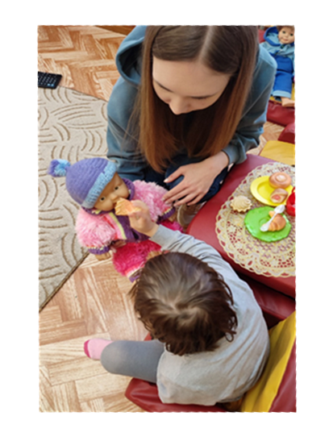
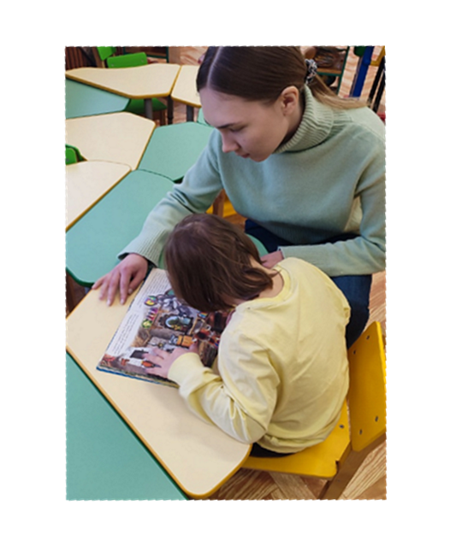
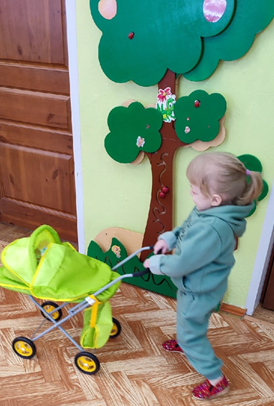
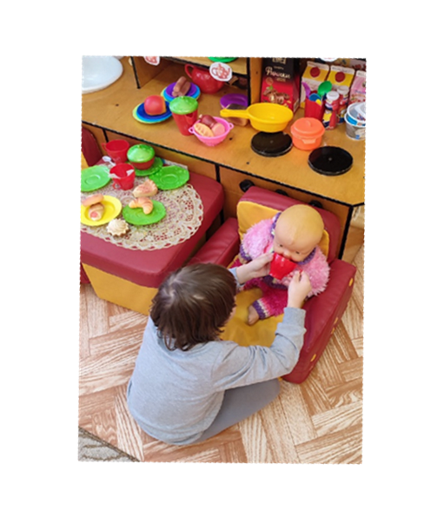
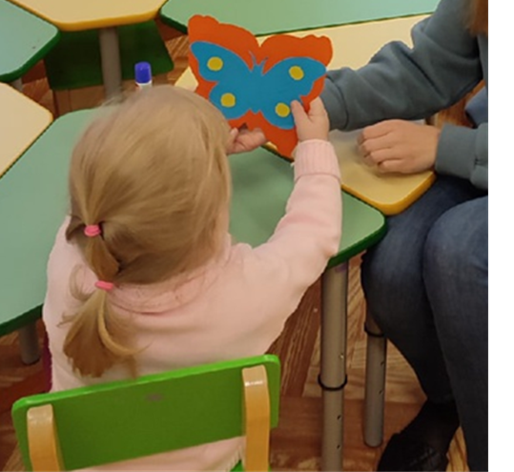
Первая неделя проекта была посвящена Дню Матери, в рамках которой был проведён ряд мероприятий.
Игра-беседа с детьми на тему: «Кто такая мама?», с целью формирования представления детей о матери, развития чувства любви к матери.
Формировали представления о заботе матери о детях, её значении в жизни человека, читая и обсуждая сказку «Волк и семеро козлят». Детям понравилось играть в сюжетно-ролевую игру «Я мама», в которой каждый смог почувствовать себя в главной роли - мамы.
А к празднику сделали аппликацию – открытки для любимых мамочек.

Slide 6
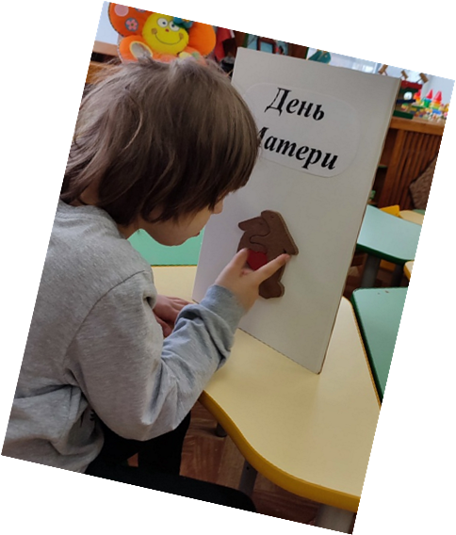
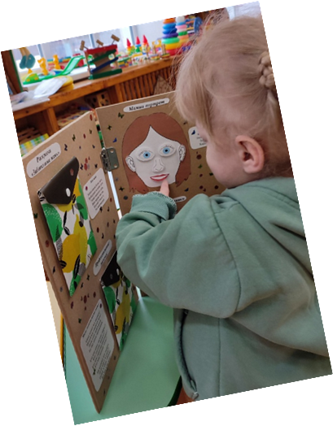
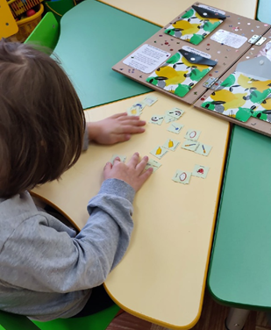
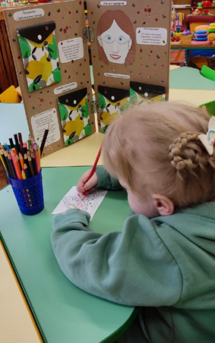
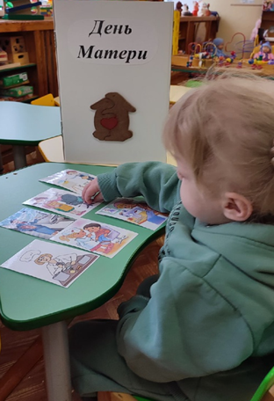
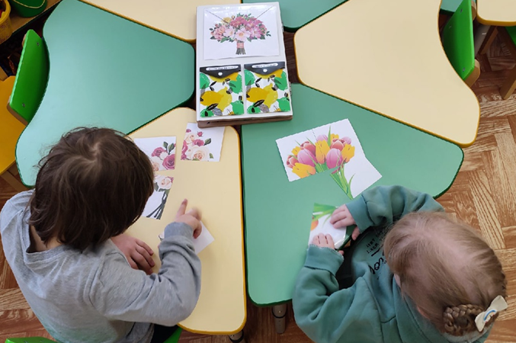
Также к данному блоку проекта был сделан лэпбук, по которому мы играли в различные дидактические игры: букет для мамочки, мамины помощники, мама и малыш, мамины профессии, раскраска, мамин портрет.

Slide 7
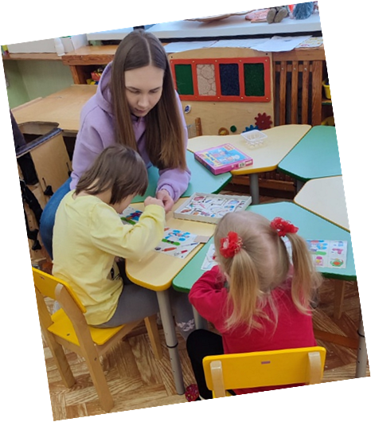
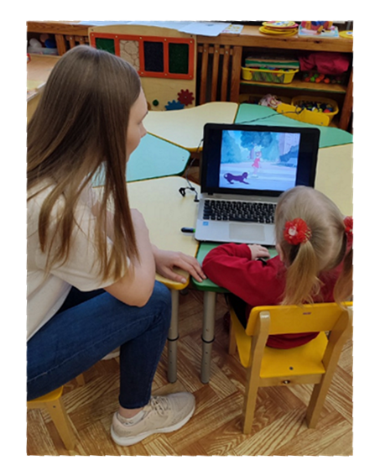
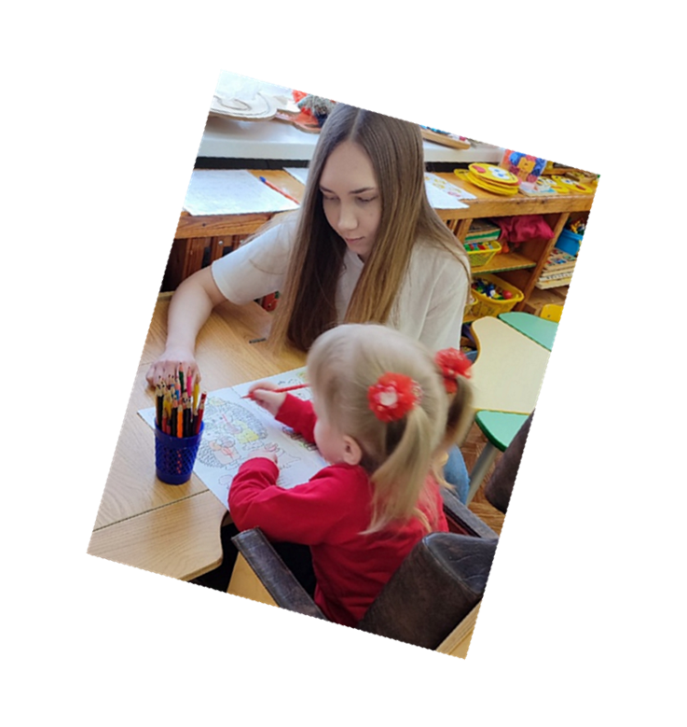
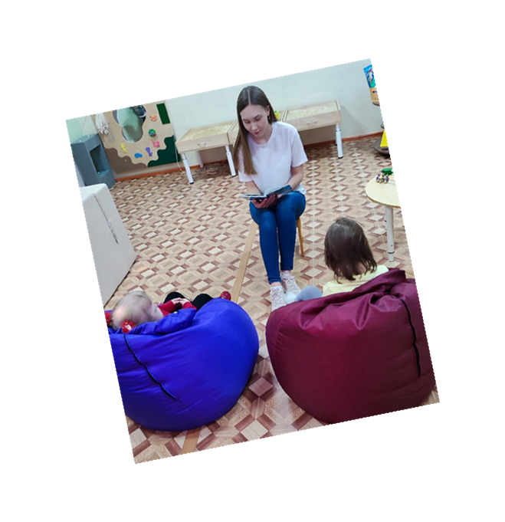
2 блок нашего проекта был посвящен Декаде инвалидов. Данный блок проекта был направлен на формирование представлений о доброте, добрых поступках, их значении в жизни человека и на формирование толерантного отношение к другим детям инвалидам и лицам с ОВЗ.
Мы провели игру на сплочение с детьми на тему: «Мы хотим, чтобы нас понимали». Также смотрели и обсуждали мультик «Цветик – семицветик» и социальный ролик «Про Диму», а также читали сказку «Серая шейка». После прочтения обсуждали сюжет сказки, повторно рассматривая картинки.
С помощью дидактической игры «Профессии» старались дать детям представление о профессиях людей с ОВЗ, играли в сюжетно-ролевые игры и рисовали на тему «Мы разные, но мы вместе».

Slide 8
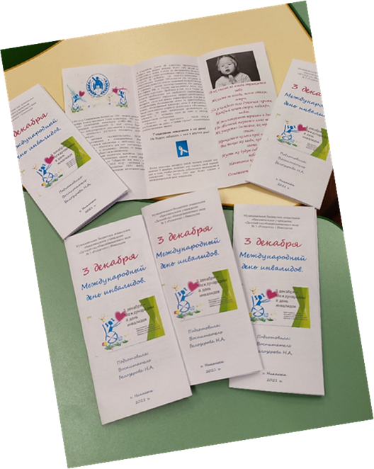
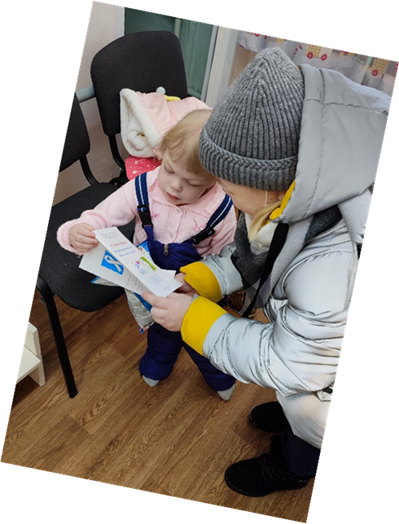
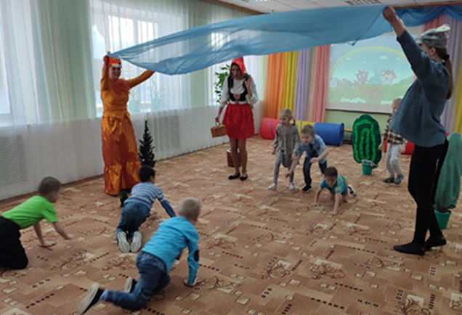
На основном этапе для родителей были проведены консультации:
«3 декабря – Международный день инвалида», «Нужно ли рассказывать общественности о детях инвалидах». Также для родителей разработали буклеты.
Заключительным этапом проекта стал весёлый праздник «Дорогою добра» совместно с родителями, на котором с детьми играли различные сказочные персонажи в подвижные игры, дети играли как сообща в командах, так и соревновались друг с другом.

Slide 9
2 Проект «Творчество К. И. Чуковского»
Задачи проекта:
• Познакомить детей с основными произведениями К. И. Чуковского;
• Обогатить знания детей об окружающем мире: объекты социального назначения, природный мир, мир творчества, предметный мир;
• Воспитывать у детей способность сопереживать героям произведений.
• Развивать познавательные и умственные способности, речь детей;
• Приобщать родителей к семейному чтению литературы.
Предполагаемый результат:
1.Оснащение развивающей среды в группе:
-новые дидактические игры по произведениям К.И. Чуковского,
-оформление выставки рисунков и работ детей по произведениям К. И. Чуковского.
2. Активное участие родителей в реализации проекта. Приобретение интереса родителей к семейному чтению литературных произведений.
3. Развитие интереса к литературе, творчеству К. И. Чуковского.

Slide 10
Актуальность: Данный проект, приуроченный к этой дате, актуален тем, что творчество Корнея Ивановича открывает и объясняет ребенку жизнь общества и природы, мир человеческих чувств и взаимоотношений. Поэтому чтению сказок, стихов необходимо уделять особое внимание, активно включая их в образовательную деятельность детей с ОВЗ и детей-инвалидов.
На подготовительном этапе проекта мы изучили биографию К.И. Чуковского, подобрали: литературу, наглядные, дидактические пособия, демонстрационный материал для занятий, наборы игрушек, изготовление дидактические игры по произведениям писателя.

Slide 11
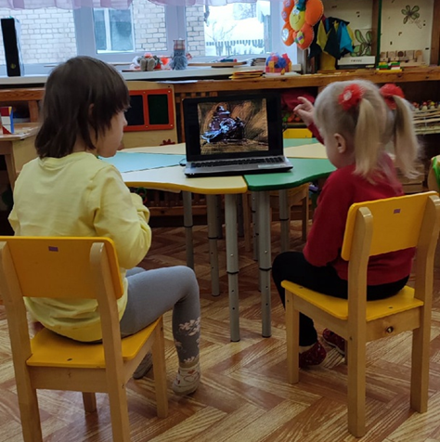
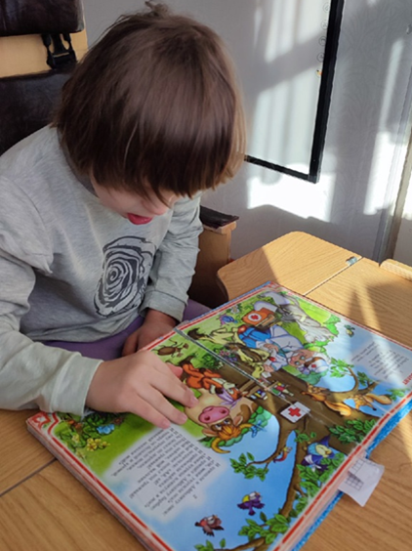
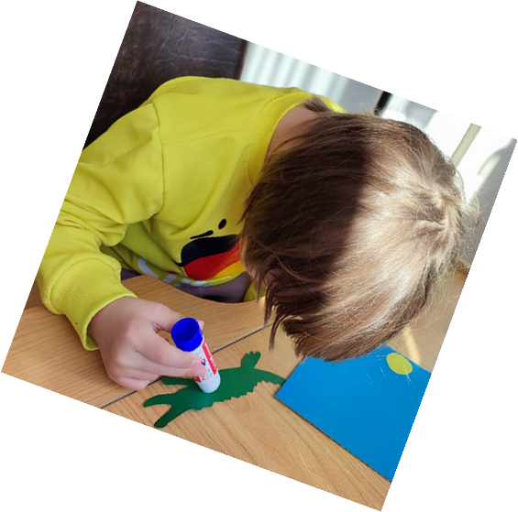
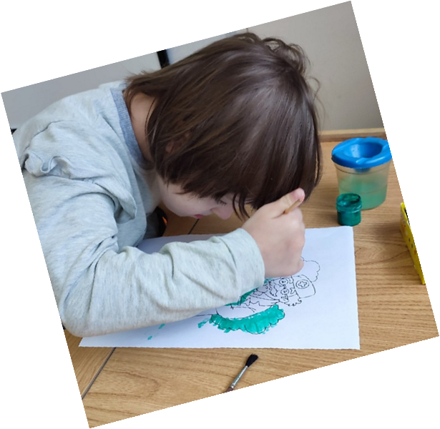
На основном этапе проекта мы работали по следующим направлениям:
Речевое развитие:
C целью знакомства с творчеством К.И. Чуковского и формирование интереса к чтению, мы читали различные произведения писателя: «Айболит», «Топтыгин и лиса», «Краденое солнце», «Телефон» и др. Смотрели и обсуждали мультфильмы: «Мойдодыр», «Федорино горе», «Муха Цокотуха».
Художественно-эстетическое развитие:
-Рисование по произведению «Айболит»,
-Лепка по произведению «Бармалей»,
-Аппликация «Краденое солнце»,
-Слушание музыки.

Slide 12
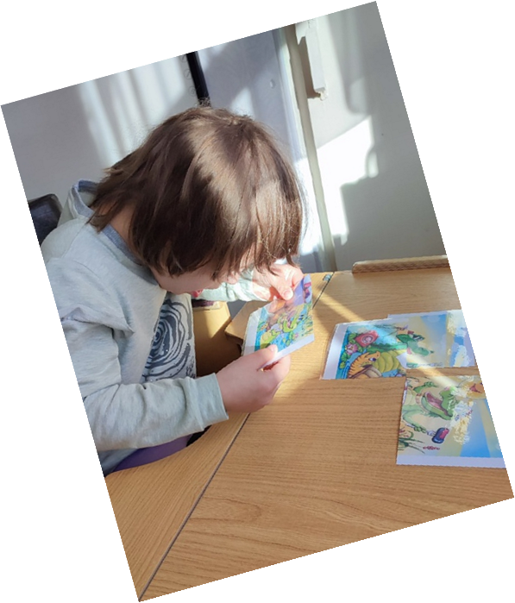
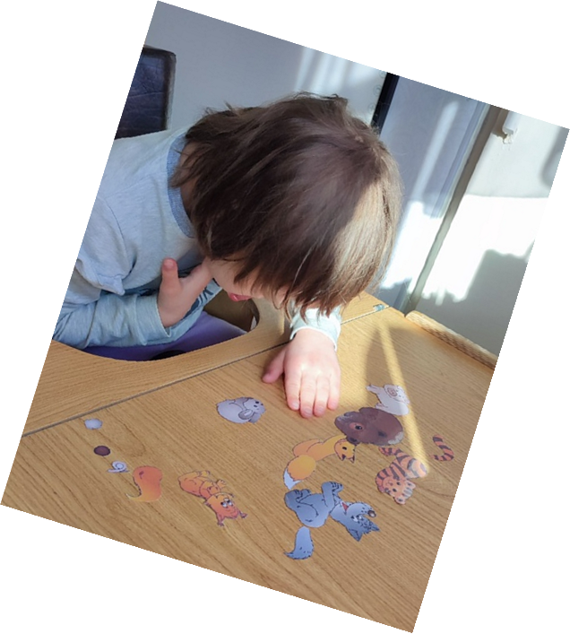
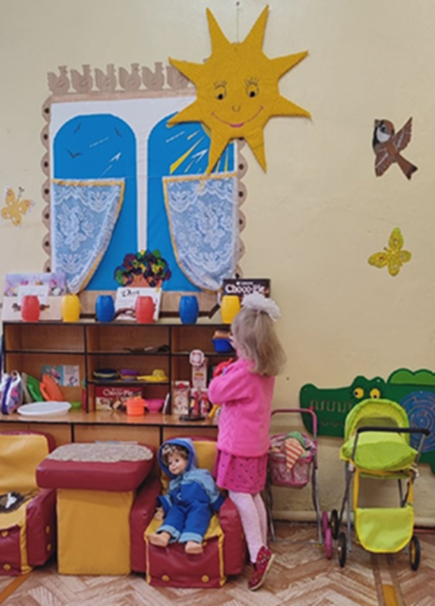
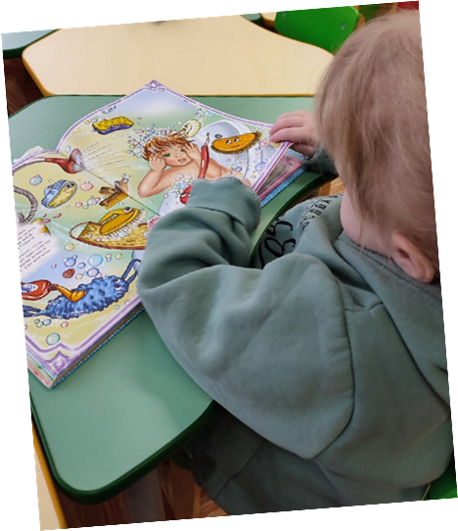
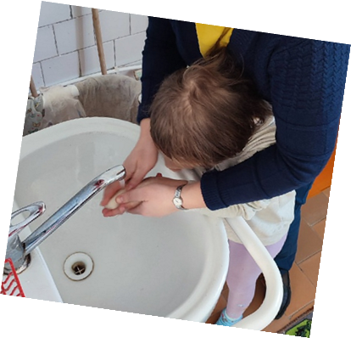
Игровая деятельность
-дидактическая игра составление картинки из нескольких частей, по произведению «Телефон»,
-сюжетно-ролевая игра на основе произведения «Федорино горе»,
-дидактическая игра по произведению «Топтыгин и лиса»(«подбери хвост животным»).
Приобщение к элементарным общественным нормам
-Формирование элементарных представлений о личной гигиене на основе стихотворения «Мойдодыр».

Slide 13
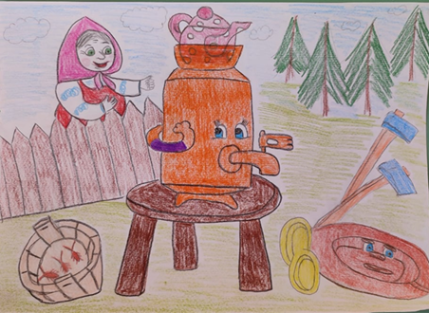
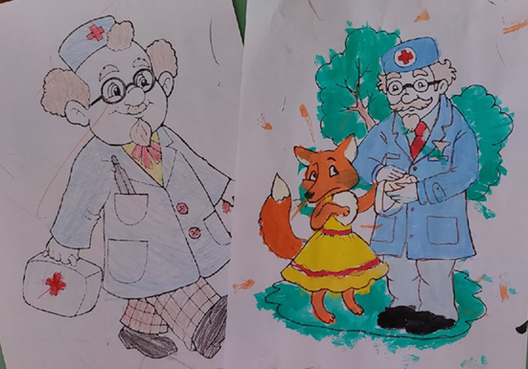
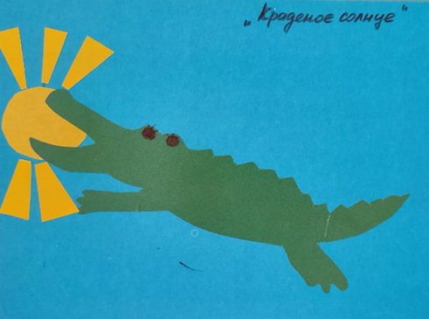
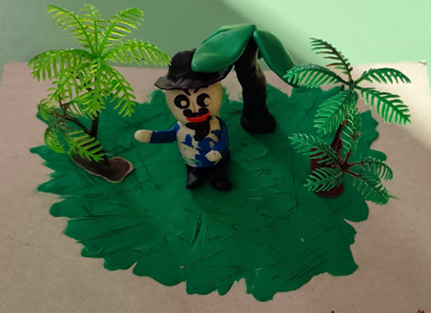
Сотрудничество с родителями
-домашнее чтение произведений К.И. Чуковского,
-совместное рисование дома,
-пополнение библиотеки группы книжками.
Завершением проекта стала выставка работ по произведениям К.И. Чуковского

Slide 14
Заключение
Как и предполагалось, оба проекта оказались очень полезными как для детей, так и для родителей. У нас получилось достичь поставленных целей и предполагаемых результатов.
Постоянная работа с родителями, привлечение специалистов ДОУ, вовлечение их в проектную деятельность, наши совместные события позволяет родителям иначе взглянуть на своего ребенка, наладить взаимодействие, выработать пути совместной работы, направленной на социализацию и коррекцию детей с ограниченными возможностями в развитии. Данные проекты подтверждают, что все дети должны жить, учиться и общаться вместе, не делясь на больных и здоровых.

